Slide 1
区块链系统与分享型数据库
实验一 区块链系统简单实现
江南
2021-03-04

Slide 2
目录
1. 背景介绍
2. 实验介绍
3. 实验内容及要求

Slide 3
1. 背景介绍

Slide 4
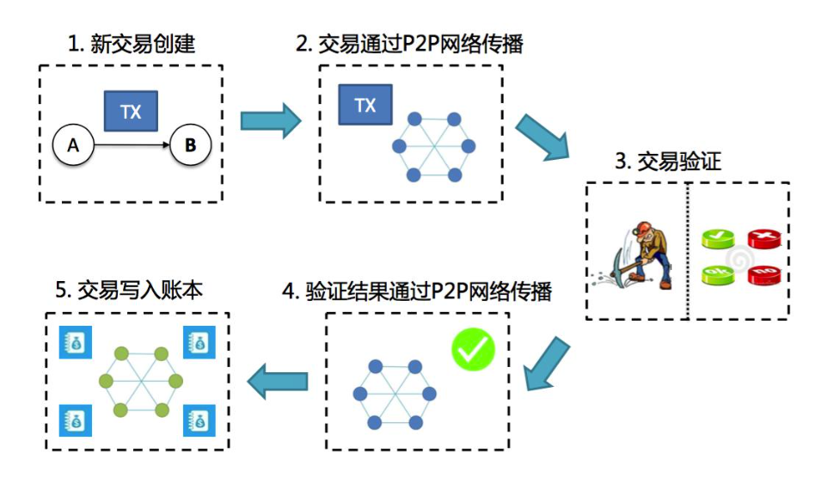
比特币 – 交易流程

Slide 5
区块链 – 分布式账本
· 比特币网络设计了区块链，其独特的去中心化交易等应用需求催生了区块链，区块链提供了可靠、无法被篡改的数据货币账本功能；
· 比特币网络的各个参与方均能自由访问该账本，进行全副本的本地存储，但是任何个体都无法对已经记录的交易数据进行篡改。

Slide 6
区块链 – 分布式账本
· 比特币本质上就是一个去中心化的账本，每个区块记录交易记录信息。而区块链解决的主要问题并不是单点问题， 而是第三方信任问题。每一个加入系统的节点都要保存一份完整的账本，比特币采用竞争记账的方式解决去中心化记账系统的一致性问题， 也就是共识问题。

Slide 7
交易验证 – POW
· 如何判定竞争的结果，就需要通过一个称为“工作量证明（Proof of Work, PoW）”的机制完成，工作端需要做一定难度的工作得出一个结果， 即消耗大量的算力，而验证方很容易通过结果来检查工作端是否做了相应的工作。比特币的工作量证明俗称“挖矿” 。

Slide 8
交易验证 – POW
· PoW的三个关键要素是：
1、 工作量证明函数
2、 区块
3、 难度值
· 比特币系统中使用的工作量证明函数是SHA-256；而区块由区块头及该区块所包含的交易列表组成；难度值由区块哈希值的前导0个数决定，要求前导0的个数越多代表难度值越大。

Slide 9
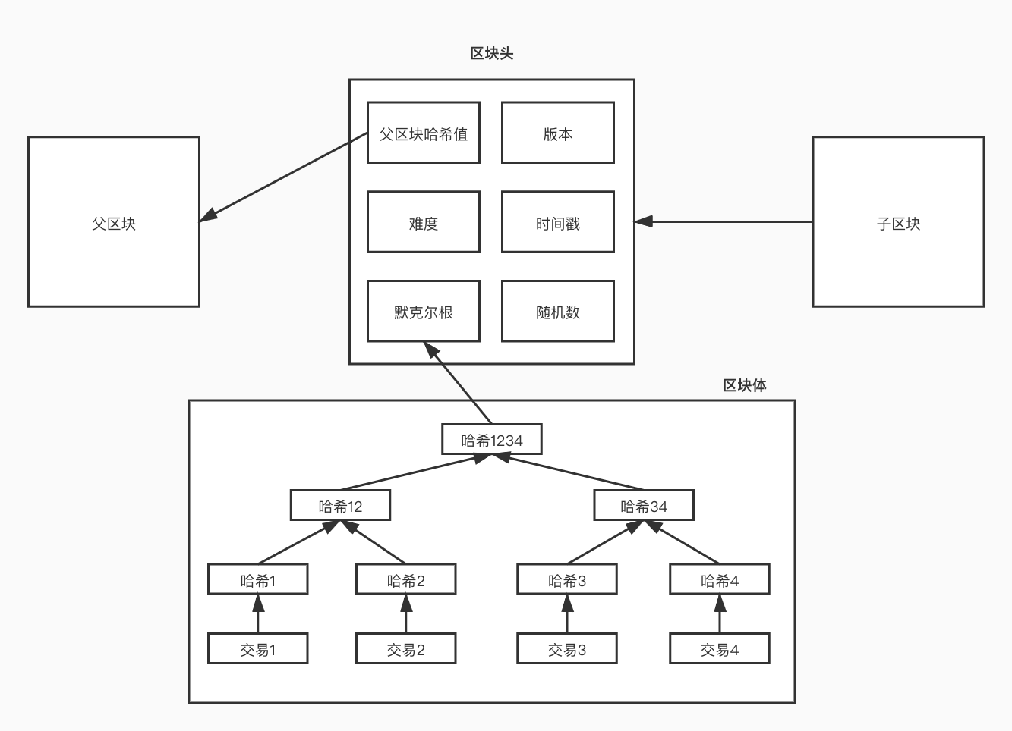
比特币 – 区块结构
对每一次的交易算哈希 树 c.f. 二叉树
一个区块里有很多笔交易=64，以区块为单位。
打包：config包
用树是用来判断是否有数据被篡改过了

Slide 10
2. 实验介绍

Slide 11
实验介绍
· 本实验将参考比特币中的区块结构，使用Java实现一个简单的区块链系统，以更好地理解区块链的概念；
· 本实验所实现的简易区块链系统名为minichain，该系统模拟比特币的挖矿过程，使用一个工作线程进行交易的打包、Merkle树根哈希值的计算以及相应的挖矿过程（随机替换nonce值，计算出满足难度条件的区块哈希值）；
· 在正确补全相应的功能函数后，运行主程序你将会看到新的区块的产生 。

Slide 12
3. 实验内容及要求

Slide 13
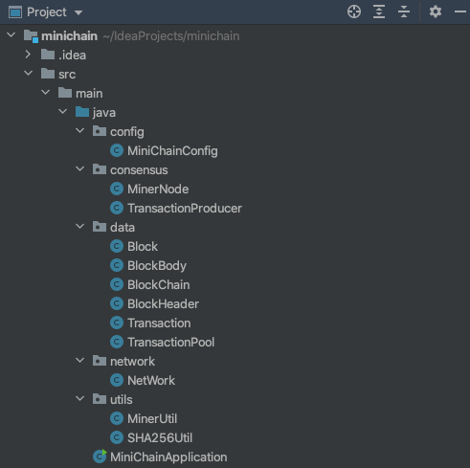
实验内容
· 使用IDEA导入项目文件夹，等待加载完成，代码整体结构如下图所示：
· data包
· consensus包
· config包
· network包
· utils包

Slide 14
代码实现
· 这里已经实现了整体的系统框架，关于类的代码抽象、交易池实现、多线程以及工具类等均已实现，主要是对MinerNode中的几个功能函数进行了留空，需要你正确补全后系统才能完整的运行起来：
· getBlockBody函数；
· mine函数；
· getBlock函数。

Slide 15
单元测试
· 针对getBlockBody函数提供了一个单元测试；
· 在补全该函数之后，可以运行test.java.unit中Test类里的测试方法，测试通过说明你的实现是正确的。

Slide 16
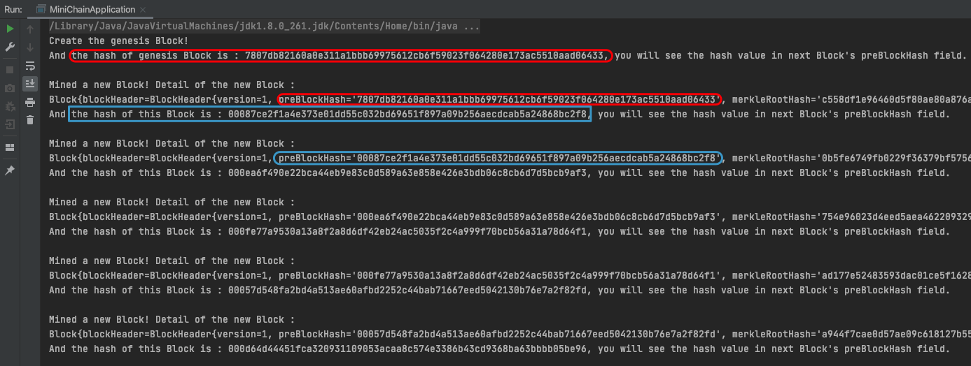
运行效果

Slide 17
注意
· 代码中，针对一个对象（区块、交易等）的哈希值计算，均通过SHA256Util.sha256Digest(Object.toString())完成 ；
· 本代码已经在每一个数据结构的类实现中重写了 toString方法，因此涉及对象的SHA256哈希值计算时，参数请使用相应对象的toString方法获取，这样才能顺利通过单元测试 。

Slide 18
注意
· 另外，本次实验的Java环境以及IDEA已经在虚拟机环境中进行了配置，运行系统后，即可看到IDEA，运行IDEA即可看到本次项目代码。

Slide 19
Thanks！

